Slide 1
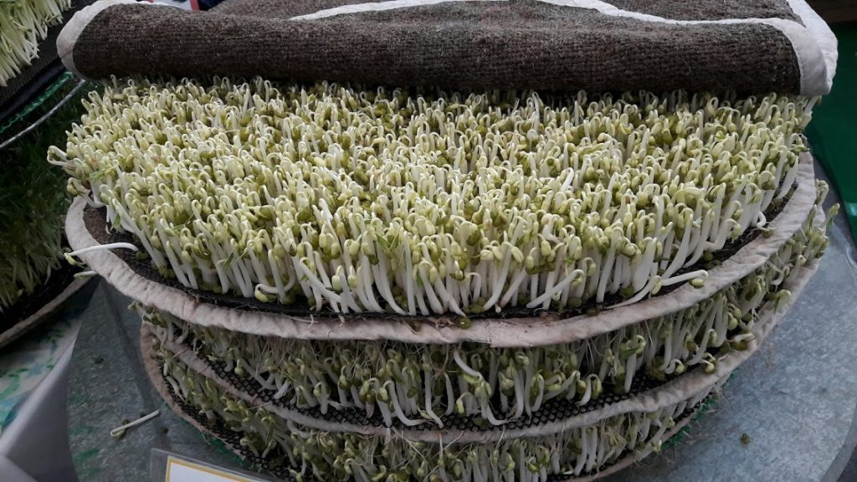
การเพาะถั่วงอกปลอดสารพิษในคอนโด

Slide 2
อุปกรณ์ที่ต้อง
1.เมล็ดถั่วเขียวคุณภาพดี (ถั่วเขียว 1 กิโลกรัม จะสามารถเพาะถั่วงอกได้ ประมาณ 5 กิโลกรัม)
2.ถังพลาสติกสีดำ เส้นผ่าศูนย์กลาง 12 นิ้ว เจาะรูระบายน้ำกลมๆที่ด้านข้างก้นถัง 1 รู ขนาด 0.5 นิ้ว
3.ตะแกรงลวดวงกลม เส้นผ่าศูนย์กลาง 10 นิ้ว ขาสูงประมาณ 1.5 นิ้ว
4.ตะแกรงพลาสติกสีดำ ตัดเป็นวงกลม ขนาดเท่าภาชนะเพาะ
จำนวน 4 ชิ้น
5.กระสอบป่าน ตัดเป็นวงกลม ขนาดเท่าภาชนะเพาะ จำนวน 5 ชิ้น
6.อุปกรณ์อื่นๆ เช่น ถังแช่เมล็ด สายยาง น้ำสะอาด กะละมัง ตะแกรงล้างถั่วงอก

Slide 3
วิธีการเพาะให้ได้คุณภาพดี
1.ใช้เมล็ดถั่วเขียว ประมาณ 70-100 กรัม แช่เมล็ดในน้ำธรรมดาหรือน้ำอุ่น ประมาณ 6 ชั่วโมง
2.ล้างเมล็ดถั่วเขียวที่แช่ให้สะอาด โดยล้างเอาสิ่งเจือปนและเมล็ดพองตัวออกทิ้ง
3.ล้างเมล็ดถั่วเขียวที่แช่ในน้ำสะอาด แล้วใส่ในภาชนะที่เตรียมเพาะ โดยโรยและเกลี่ยเมล็ดให้เสมอกันบนตะแกรงพลาสติกชั้นแรกล่างสุด (เกลี่ยเมล็ดที่เพาะให้เต็มแผ่นตะแกร่งเสมอกัน) ปิดทับด้วยกระสอบ จากนั้น ชั้นที่ 2-4 ทำเหมือนกับชั้นแรก รวม 4-5 ชั้น แต่ไม่ควรเกิน 5 ชั้น นำไปไว้ในที่ร่มและเย็น
4.รดน้ำทุกวัน วันละ 3-4 ครั้ง
5.เมื่อเพาะถึง วันที่ 3 นำถั่วงอกที่ได้มาตัดราก ล้างเอาเปลือกถั่วเขียวออก จะได้ถั่วสำหรับบริโภค ประมาณ 2-2.5 กิโลกรัม

Slide 4
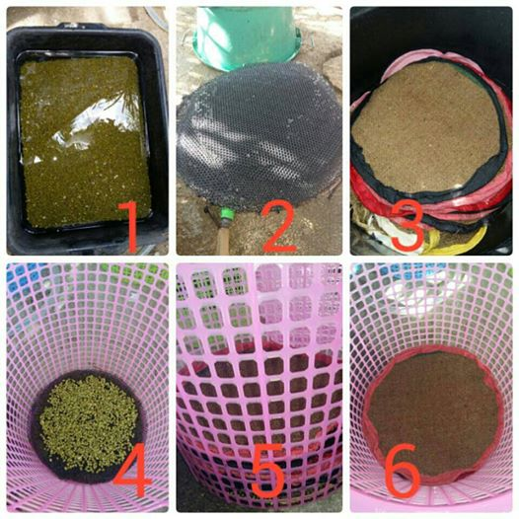

Slide 5
เทคนิค(เคล็ดลับ) เพาะถั่วงอกเป็นการค้า
กรณีที่ผู้สนใจต้องการเพาะถั่วงอกในอุตสาหกรรมขนาดย่อม หรือ “แบบการค้า” มีเทคนิคการเพาะ ดังนี้
การเลือกเมล็ดถั่วเขียว ต้องเป็นเมล็ดที่มีคุณภาพดี ไม่ใหม่หรือเก่าเกินไป เมล็ดไม่ถูกฝนในระยะการเก็บเกี่ยว ปลอดโรคแมลงทำลาย อายุเก็บรักษา ประมาณ 3-6 เดือน เพราะเมล็ดใหม่จะมีเมล็ดแข็ง ประมาณ 5-20 เปอร์เซ็นต์ เมล็ดเก่าจะเป็นเมล็ดเสื่อมคุณภาพ
ภาชนะเพาะถั่วงอก เป็นภาชนะที่มีผิวเรียบทรงกระบอก หรือมีปากภาชนะแคบเล็กน้อย เพื่อจำกัดพื้นที่ในการงอกให้ถั่วงอกมีลักษณะอวบอ้วน และภาชนะควรมีสีดำป้องกันแสงสว่าง ทำให้ถั่วงอกมีสีขาว

Slide 6
เทคนิค(เคล็ดลับ) เพาะถั่วงอกเป็นการค้า
การเพาะเตรียมเมล็ดก่อนเพาะ แช่เมล็ดเพาะเพื่อช่วยเร่งระยะเวลาการเพาะถั่วงอกให้เร็วขึ้นในชั่วโมงแรกของการแช่น้ำ ควรเลือกเมล็ดที่พอง เมล็ดแตกทิ้ง เมล็ดเหล่านี้จะเป็นสาเหตุทำให้ถั่วงอกเน่าได้
น้ำ เป็นปัจจัยสำคัญต่อการงอก ควรเป็นน้ำสะอาด การให้น้ำควรให้อย่างสม่ำเสมอ ให้ในปริมาณที่มากพอ
ระยะในการเพาะถั่วงอก ประมาณ 3-4 วัน ซึ่งระยะเวลาขึ้นอยู่กับอุณหภูมิ ภาชนะ วัสดุเพาะ
การใช้สารเคมีกับถั่วงอก สามารถใช้ที่ไม่เป็นอันตรายต่อร่างกาย เช่น สารส้ม แช่ถั่วงอก เพื่อช่วยให้ถั่วงอกกรอบมีสีขาว แต่ไม่ควรใช้สารฟอกขาว เช่น โซเดียมไฮโดรซัลไฟด์ โซดาไฟ ฟอร์มาลีน เพราะเป็นอันตรายต่อสุขภาพทั้งสิ้น

